Slide 1

WELCOMEEEE
VOICI QUELQUES PROPOSITIONS DE DESTINATION DE VOYAGE A FAIRE GRACE A NOTRE CAGNOTTE
JE TE PROPOSE DE METTRE DES SOUS TOUS LES MOIS ET JE COMPLETERAI CE QU’IL MANQUE
CE SONT QUE DES PROPOSITIONS QUE J’AI TROUVÉ MAIS IL Y A PLEINS D’AUTRES DESTINATIONS EN EUROPE

Slide 2
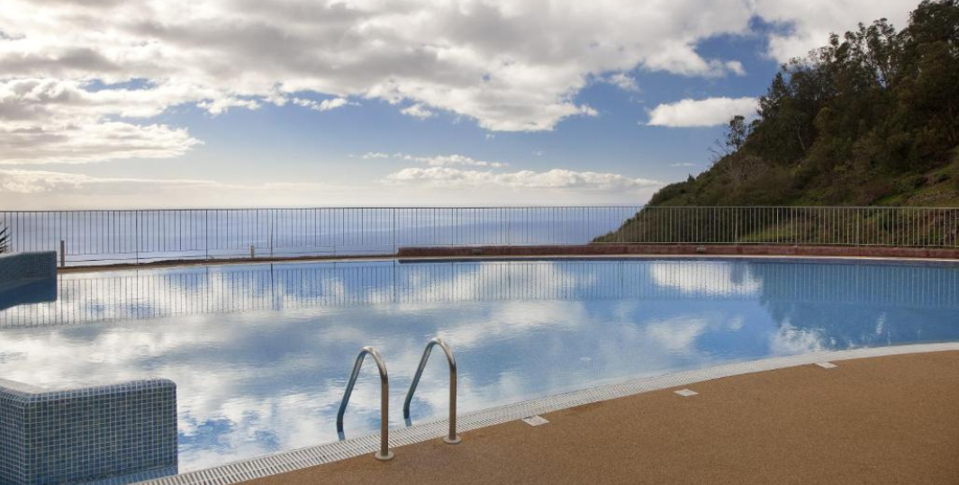
ILE DE MADERE
PORTUGAL
AVRIL-MAI-JUIN-JUILLET

Slide 3
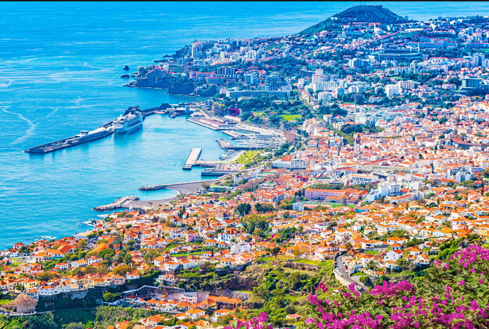
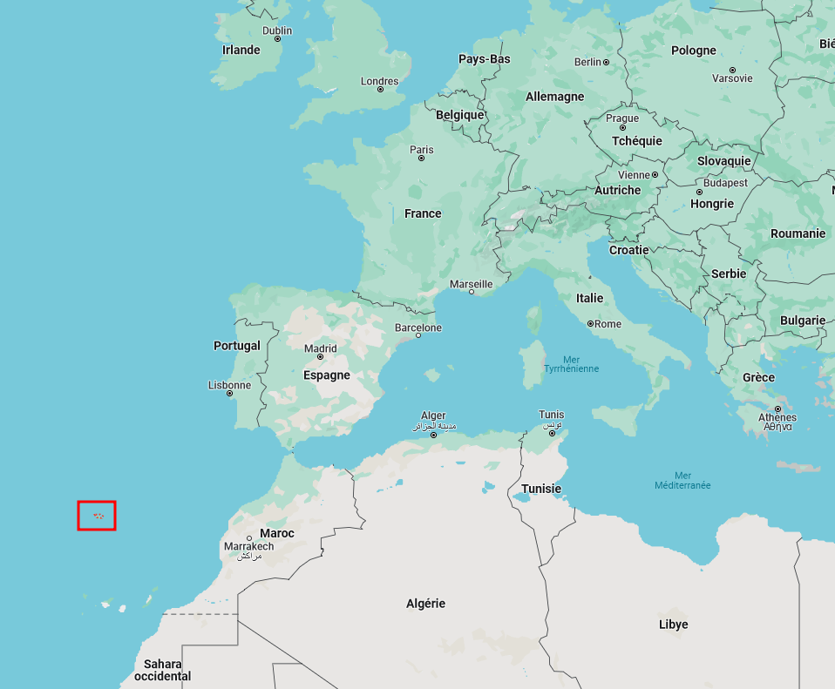
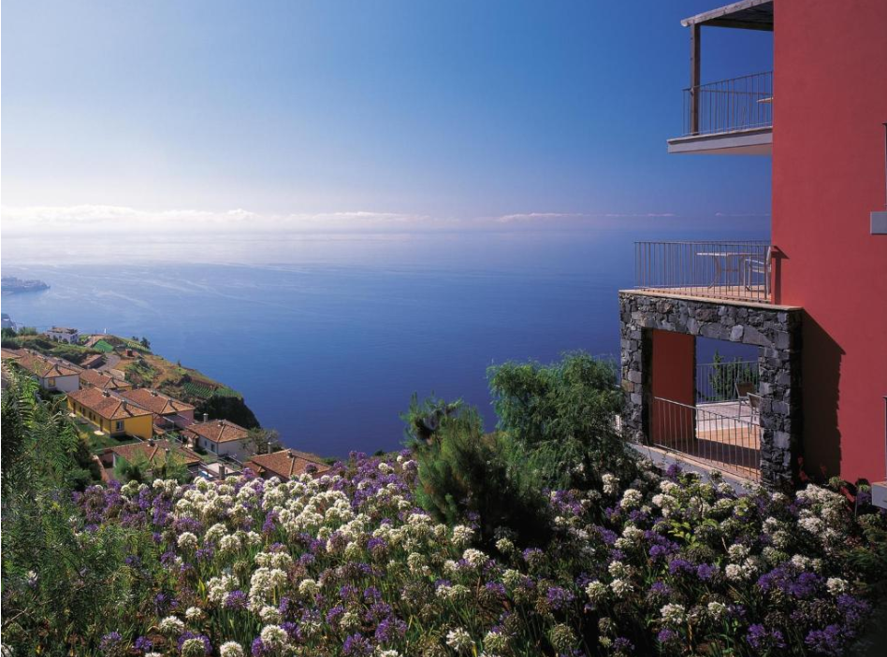

Slide 4
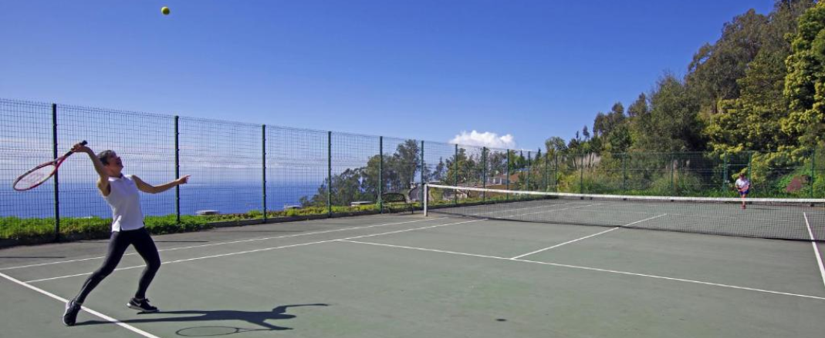
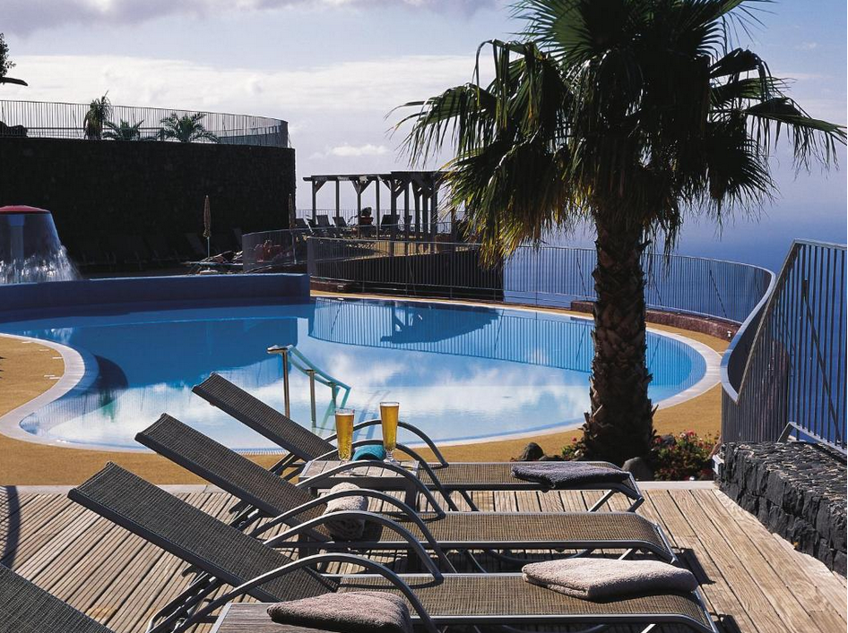
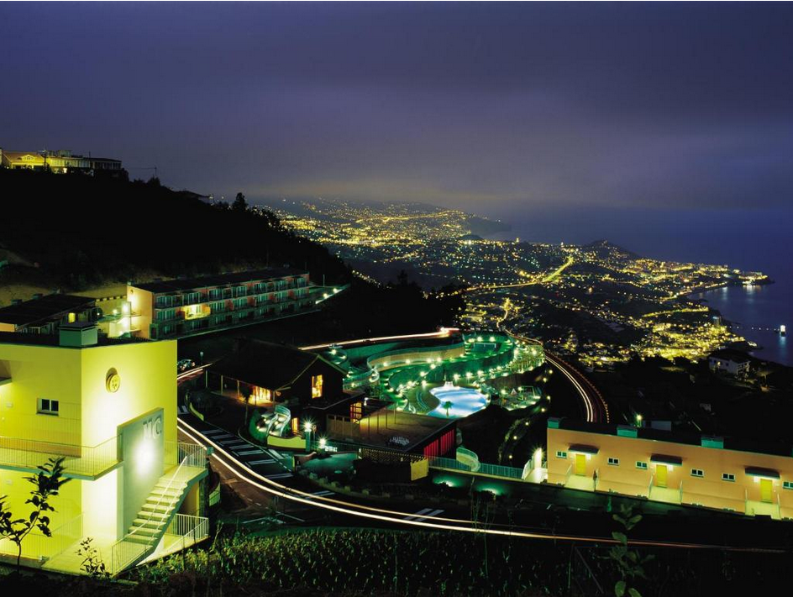
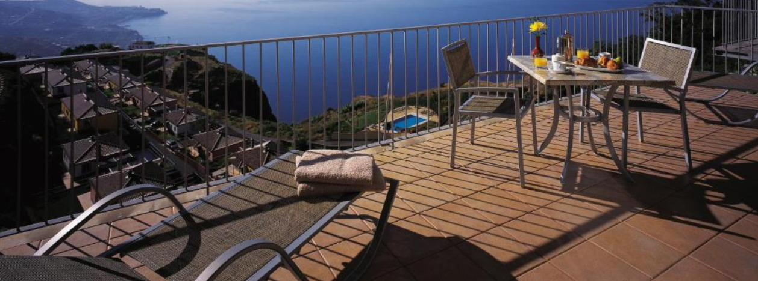

Slide 5
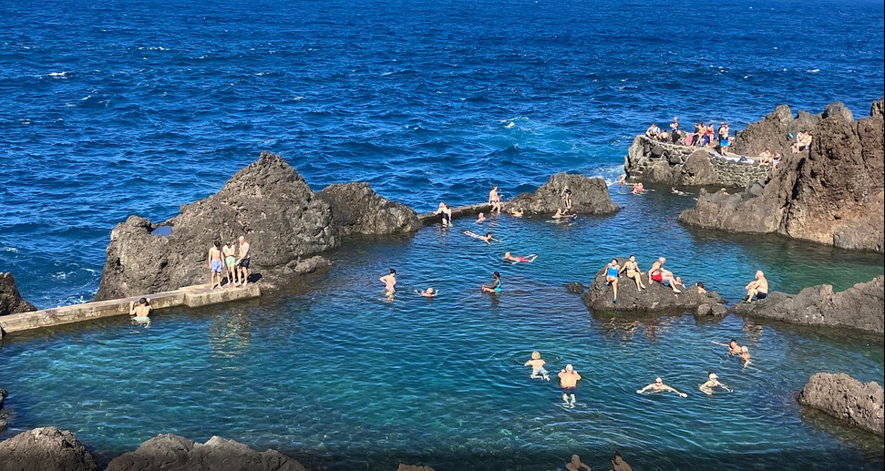
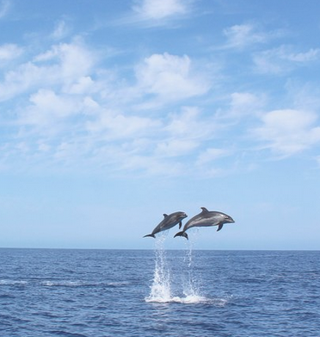
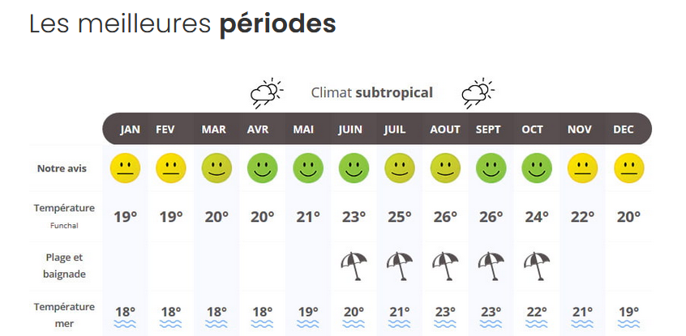

Slide 6
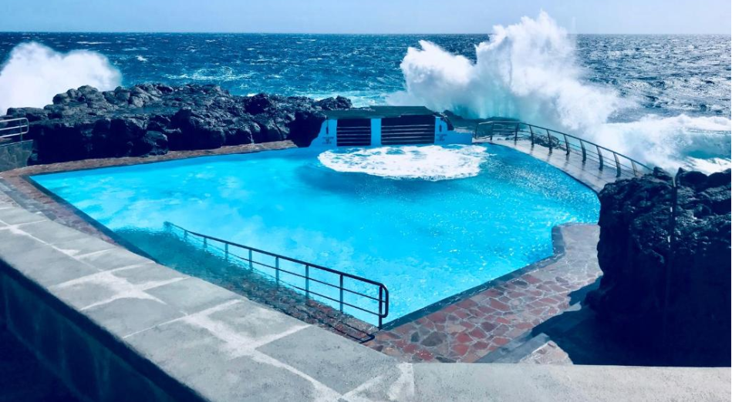
ILE DE TENERIFE
CANARIES
VACANCES FEVRIER-MARS-AVRIL-JUIN-JUILLET

Slide 7
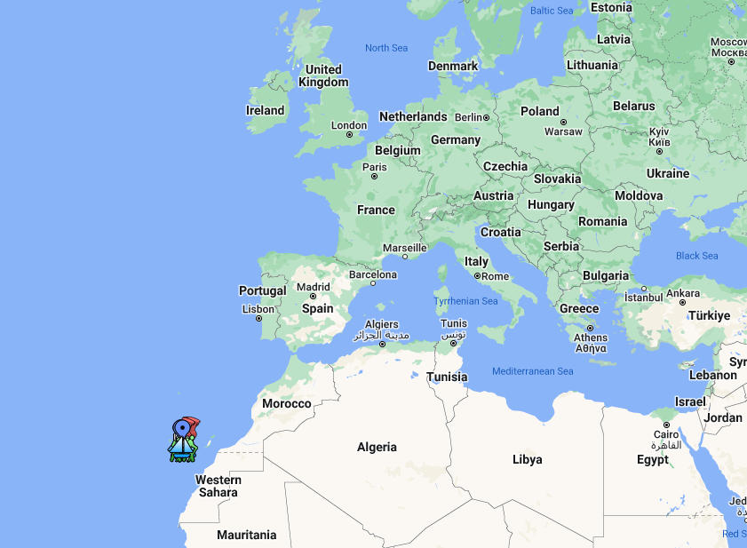
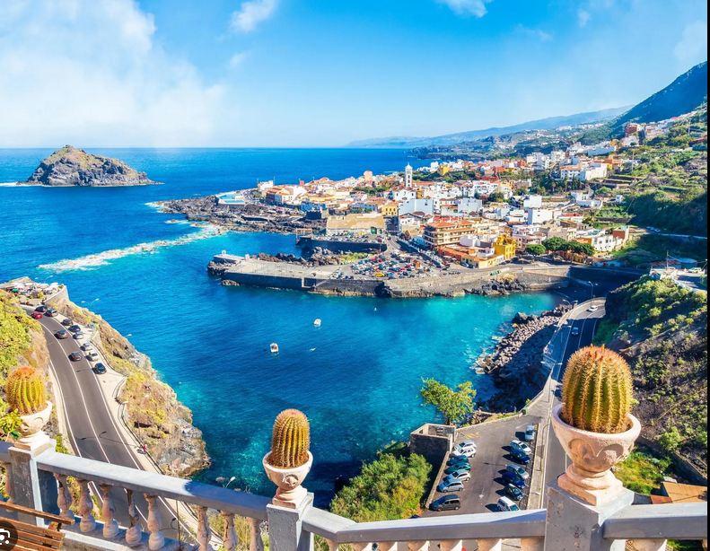
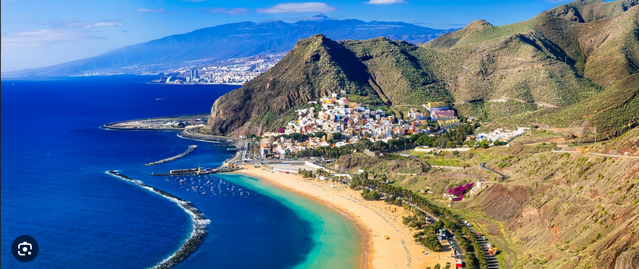

Slide 8
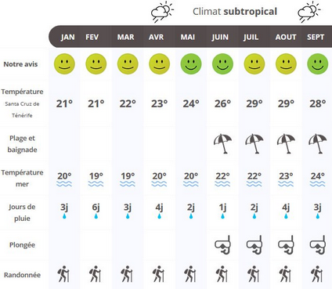
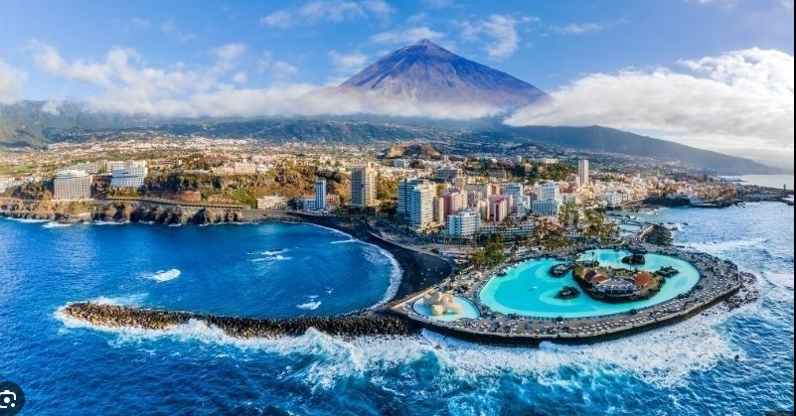
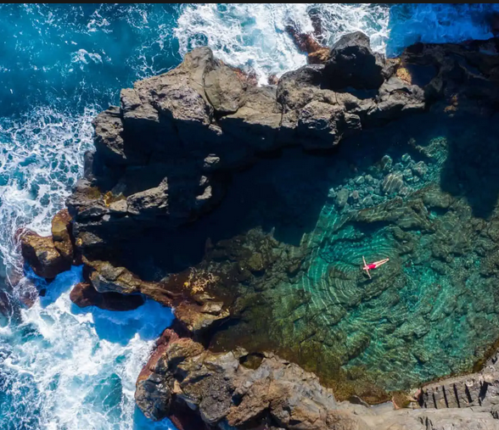
TENERIFE

Slide 9
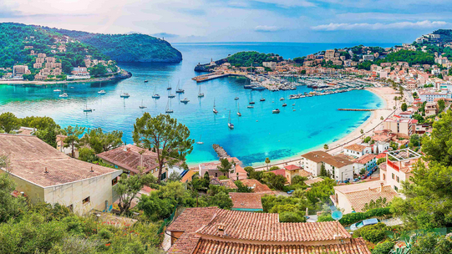
MAJORQUE
ILES DES BALERARES
MAI-JUIN-JUILLET-AOUT

Slide 10
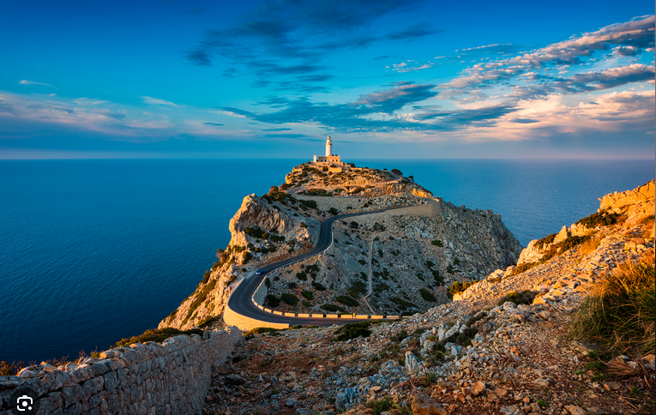
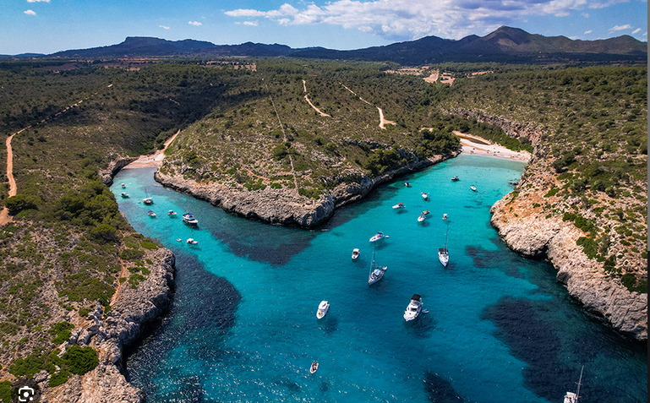
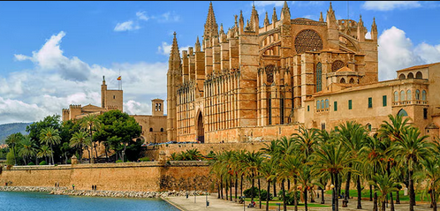

Slide 11
